Slide 1



TIẾNG VIỆT 1
TRANG 114, 115

Slide 2







Khởi động
1

Slide 3


Slide 4
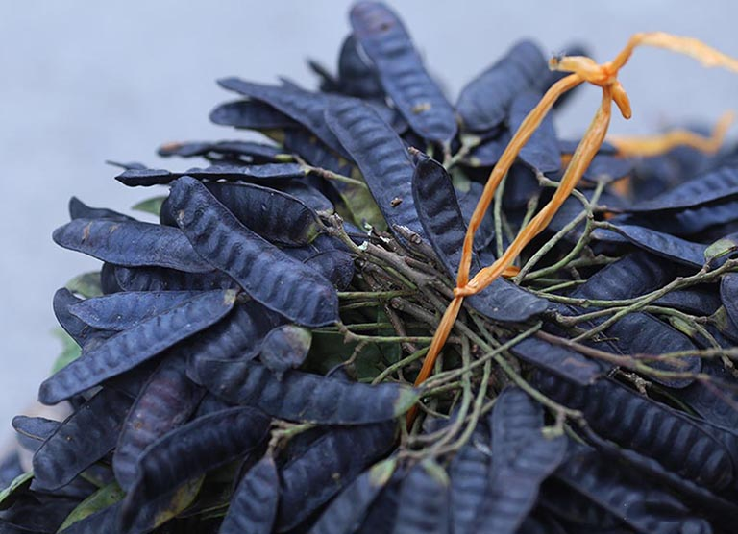
Đố bạn quả gì?

Slide 5
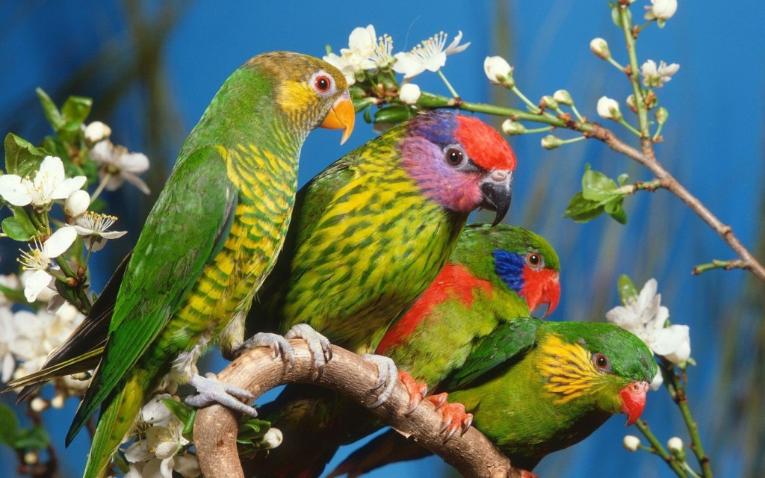
Đố bạn loài chim gì?

Slide 6

Đây là đâu?

Slide 7
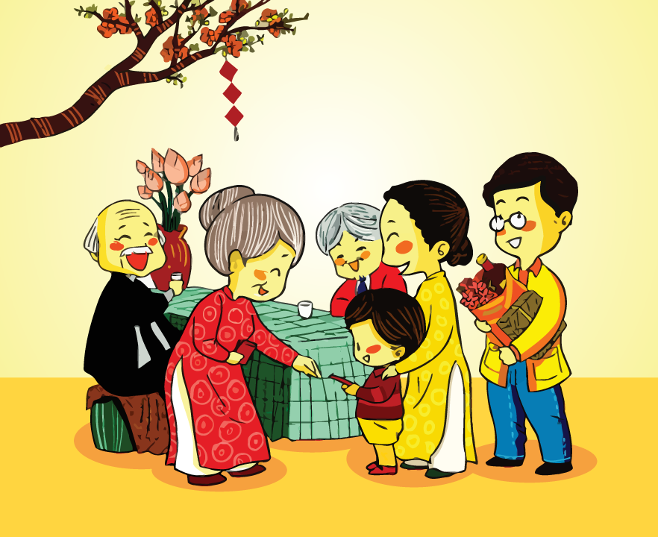
Đây là dịp nào trong năm?

Slide 8


Slide 9
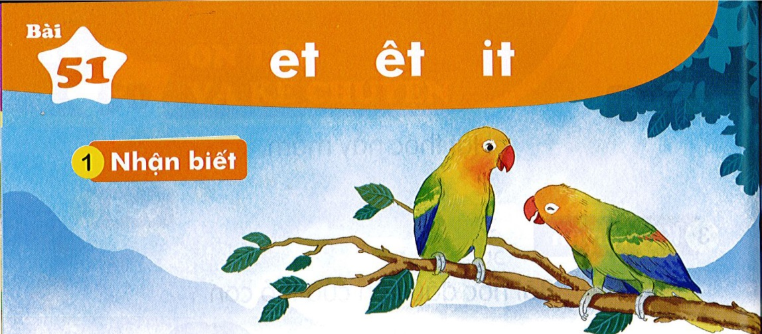


Bài
et êt it
51
Nhận biết
2
Đôi vẹt ríu rít mãi không hết chuyện.
et
t
êt
Notes:
Thầy cô nên chiếu slide lên rồi mới chỉnh nhé. Nhìn lệch vậy chứ chiếu lên mới biết ạ

Slide 10
Đọc
3
et
êt
it
v
et
vet
.

Slide 11
So sánh
et
t
êt
t
it
e
ê
t
i

Slide 12
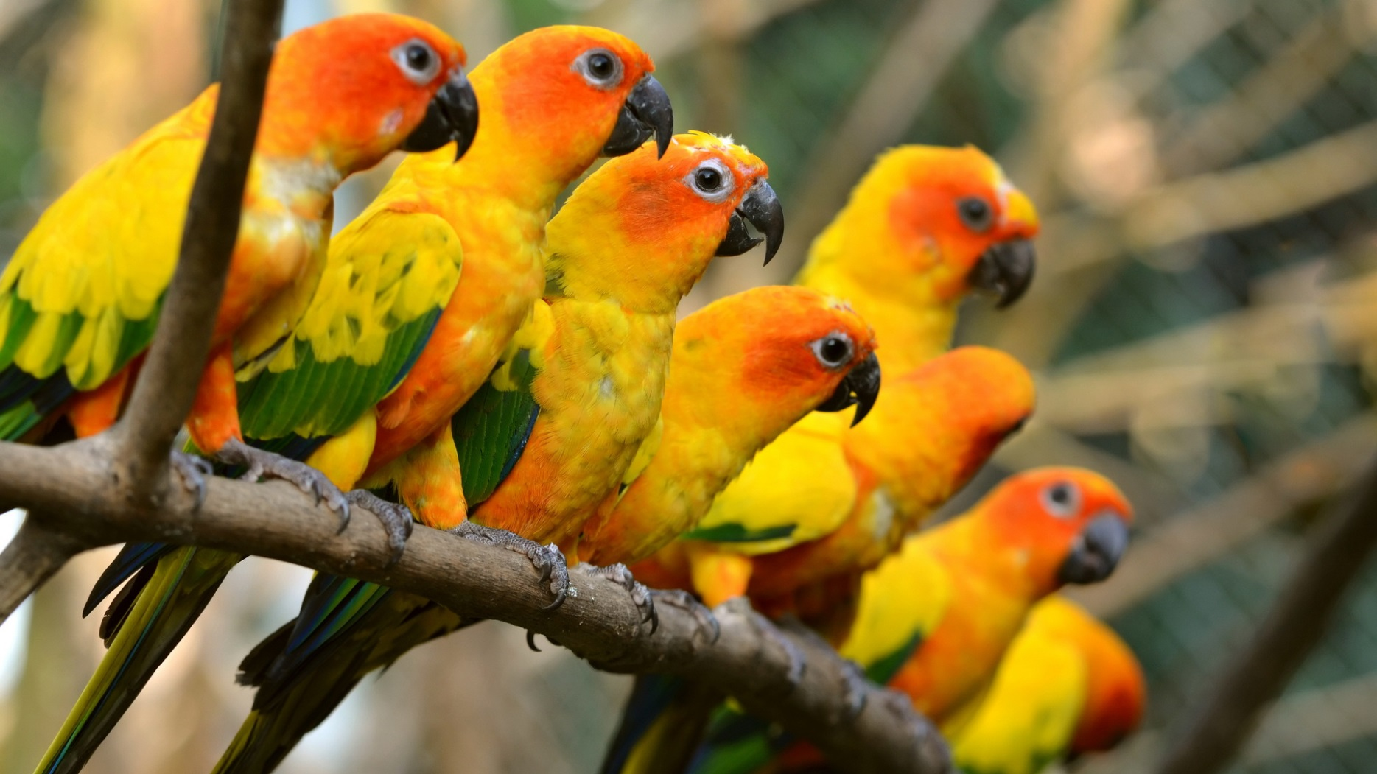
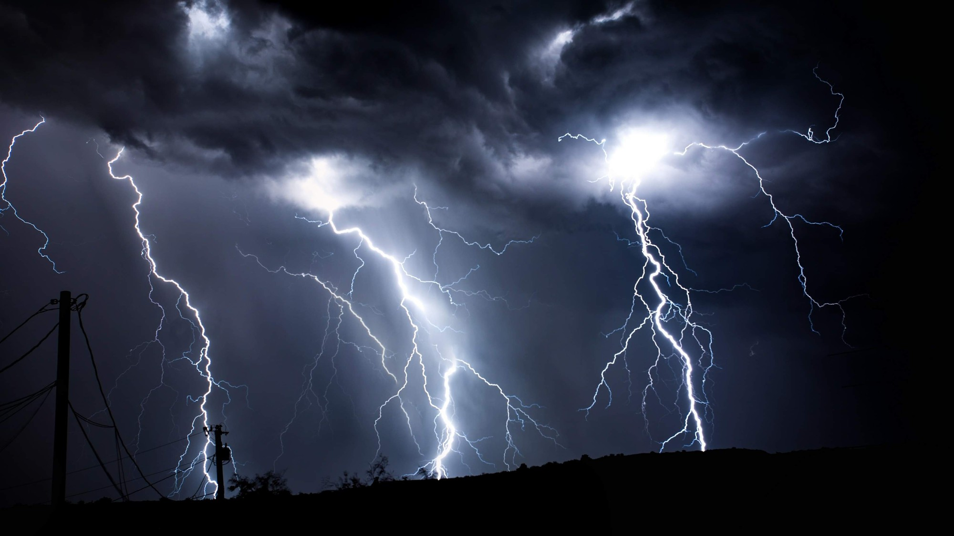
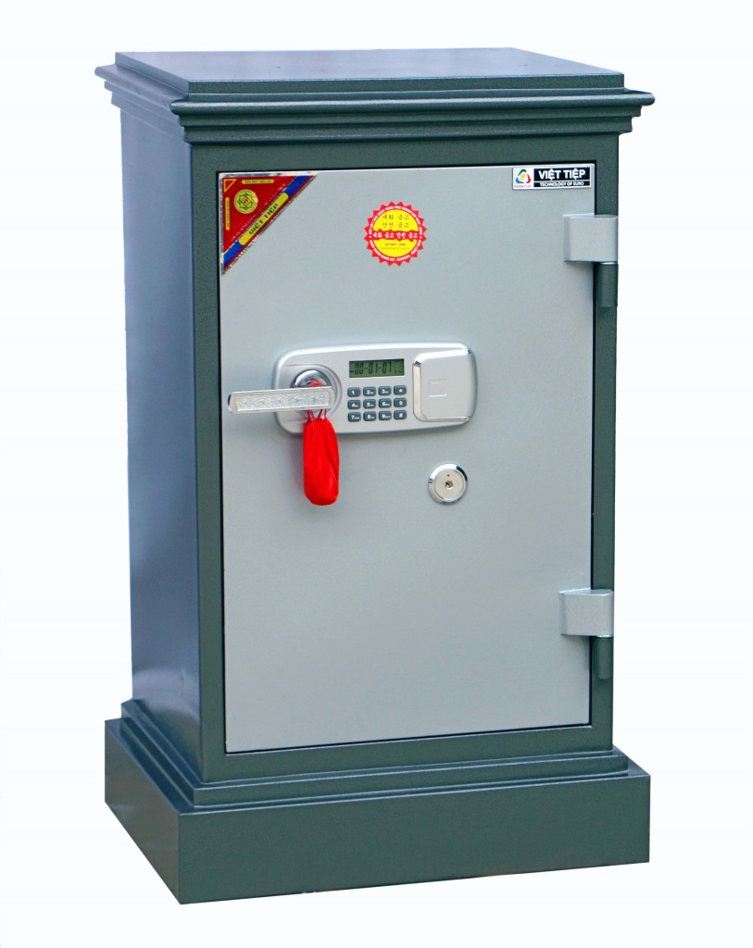
et
et
et
két
sét
vẹt

Slide 13
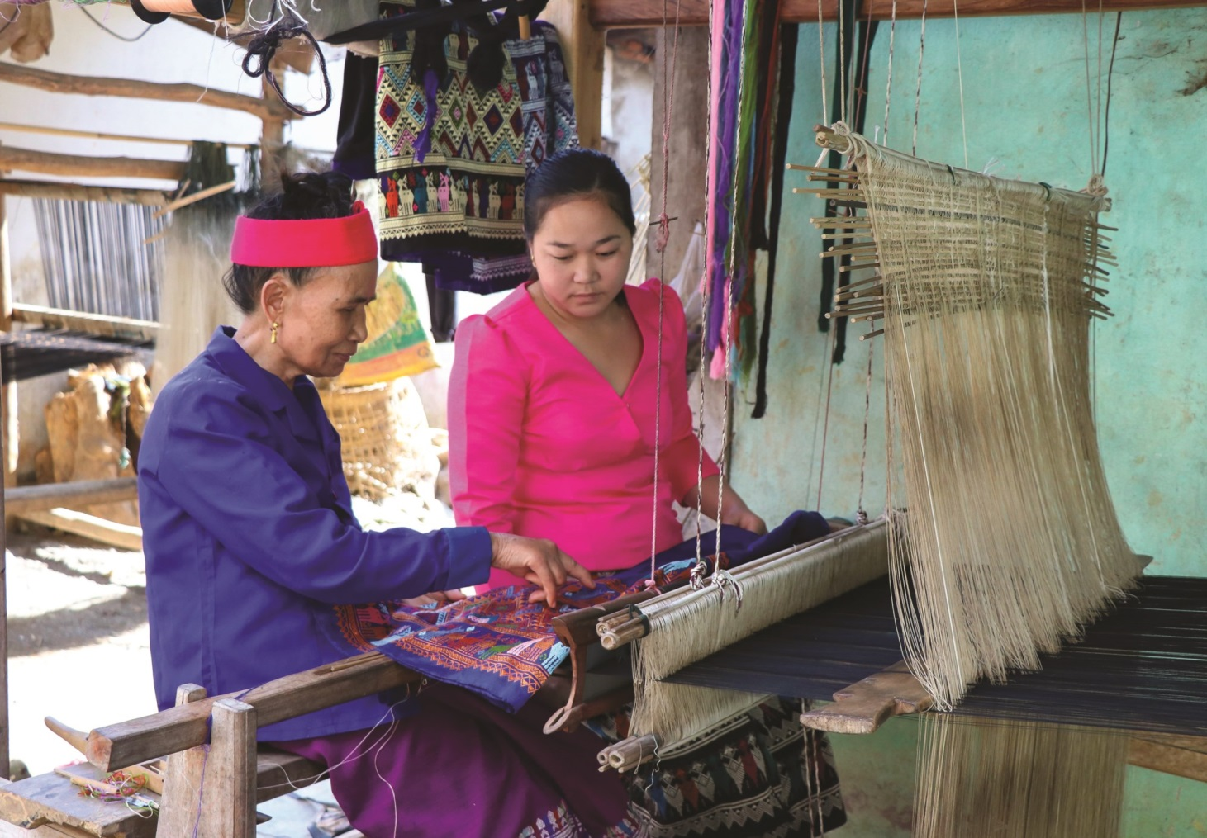
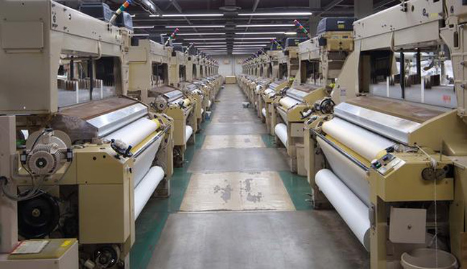
êt
êt
êt
dệt
nết
tết

Slide 14
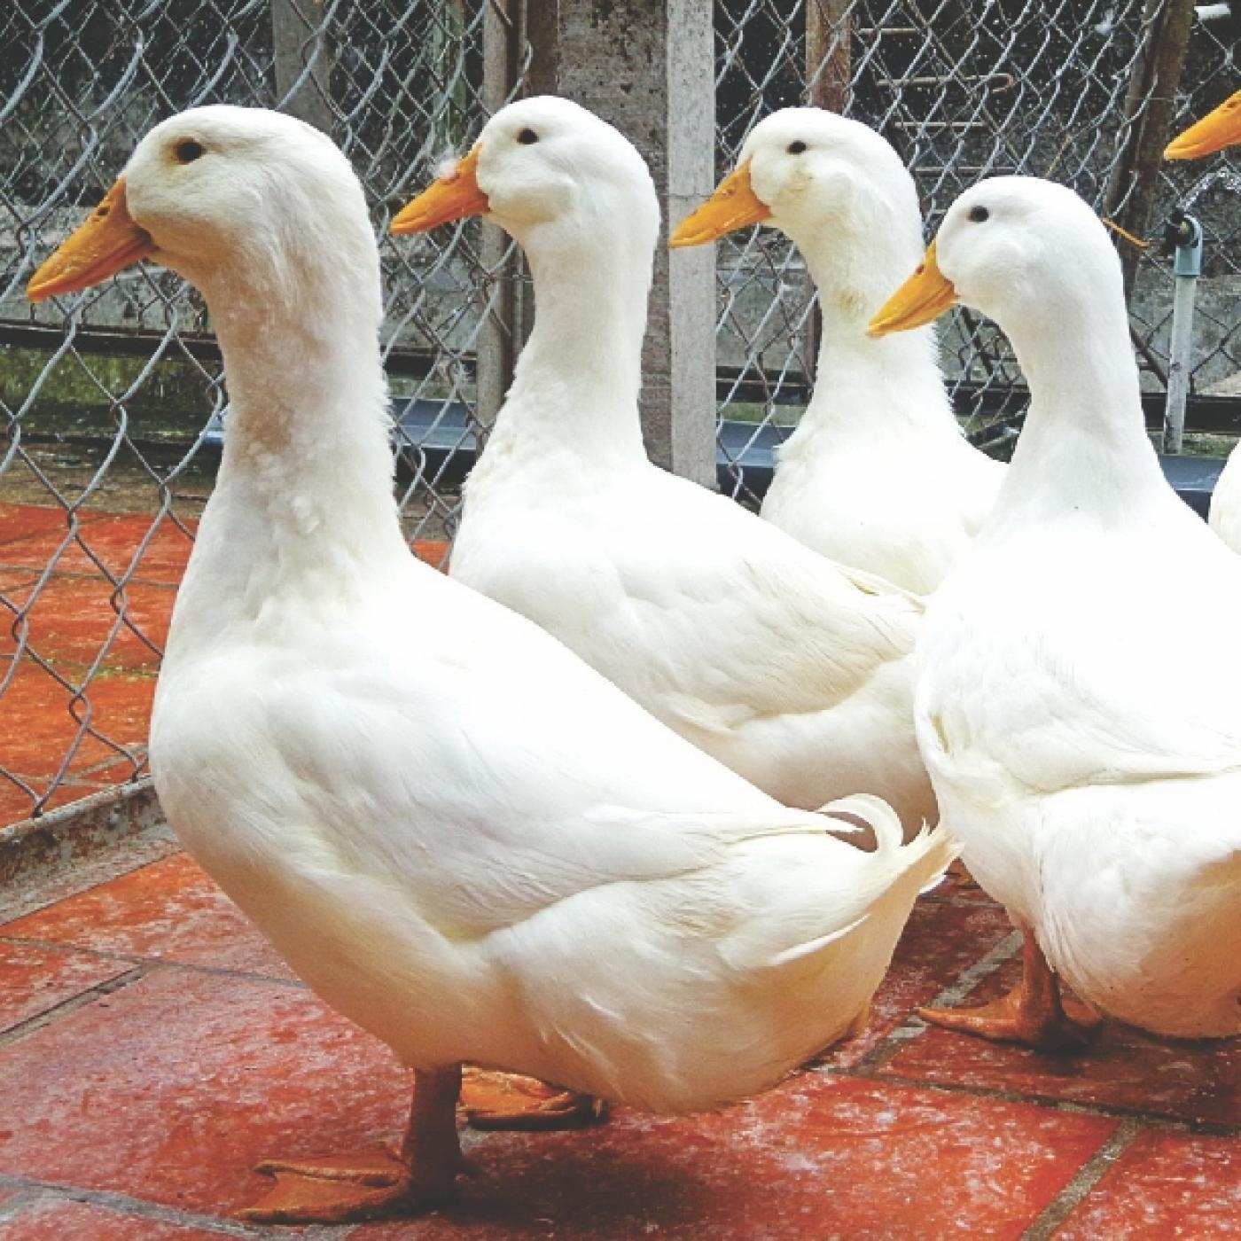
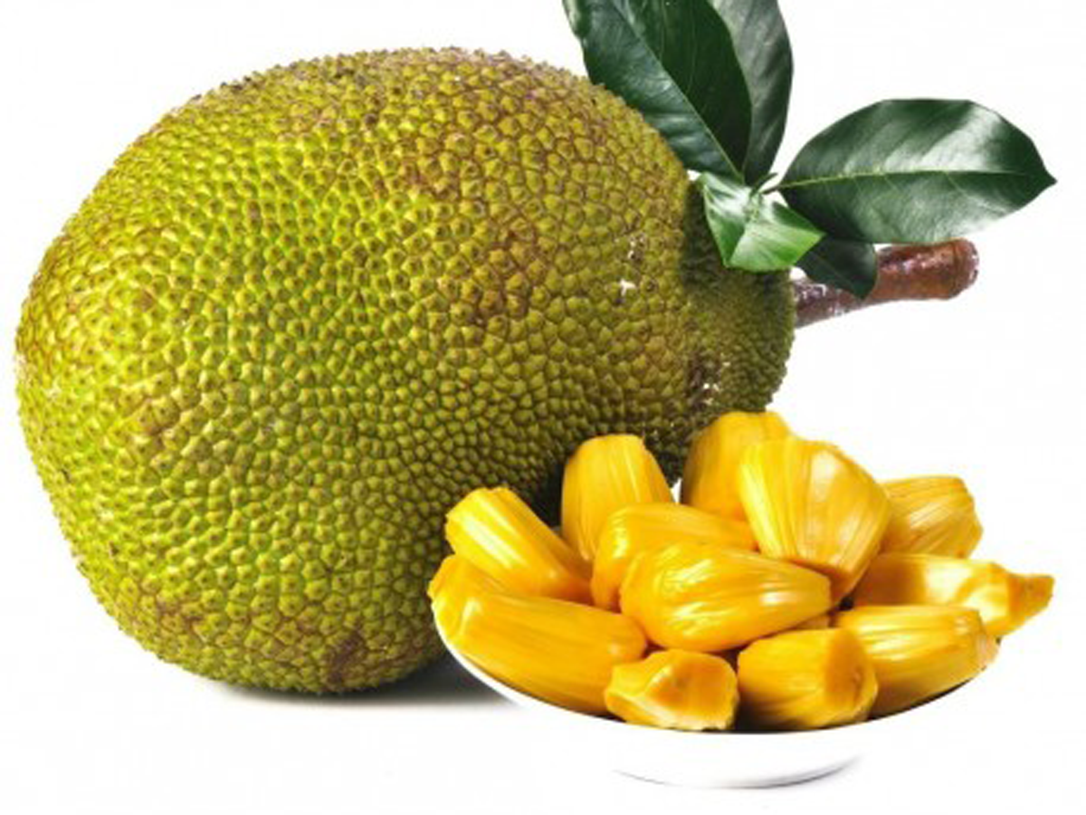
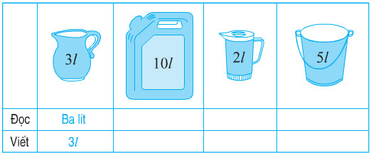

t
t
t
lít
mít
vịt

Slide 15
et
et
et
két
sét
vẹt
êt
êt
êt
dệt
nết
tết
t
t
t
lít
mít
vịt

Slide 16

Thư giãn nào!

Slide 17


Slide 18
et
êt
it
v
et
vet
.
két
sét
vẹt
dệt
nết
tết
lít
mít
vịt
Notes:
Ôn lại

Slide 19
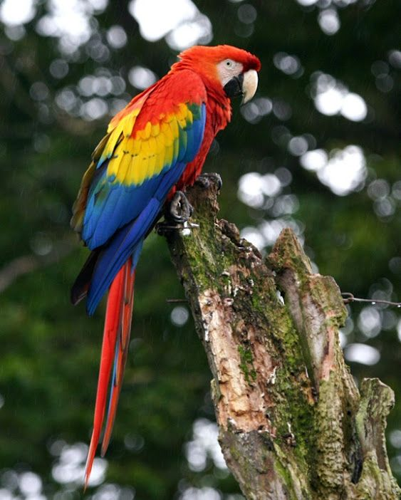
con vẹt
et
Notes:
Hay còn gọi là CHIM ĐA ĐA

Slide 20
êt
bồ kết

Slide 21
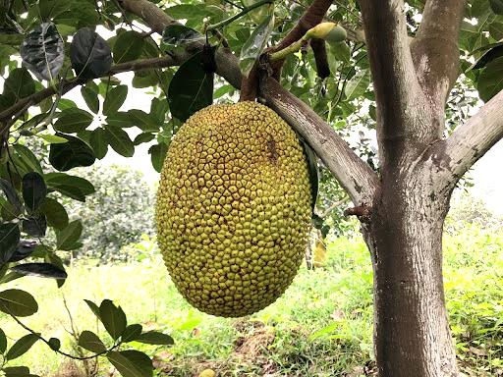
t
quả mít

Slide 22
con vẹt
bồ kết
quả mít

Slide 23
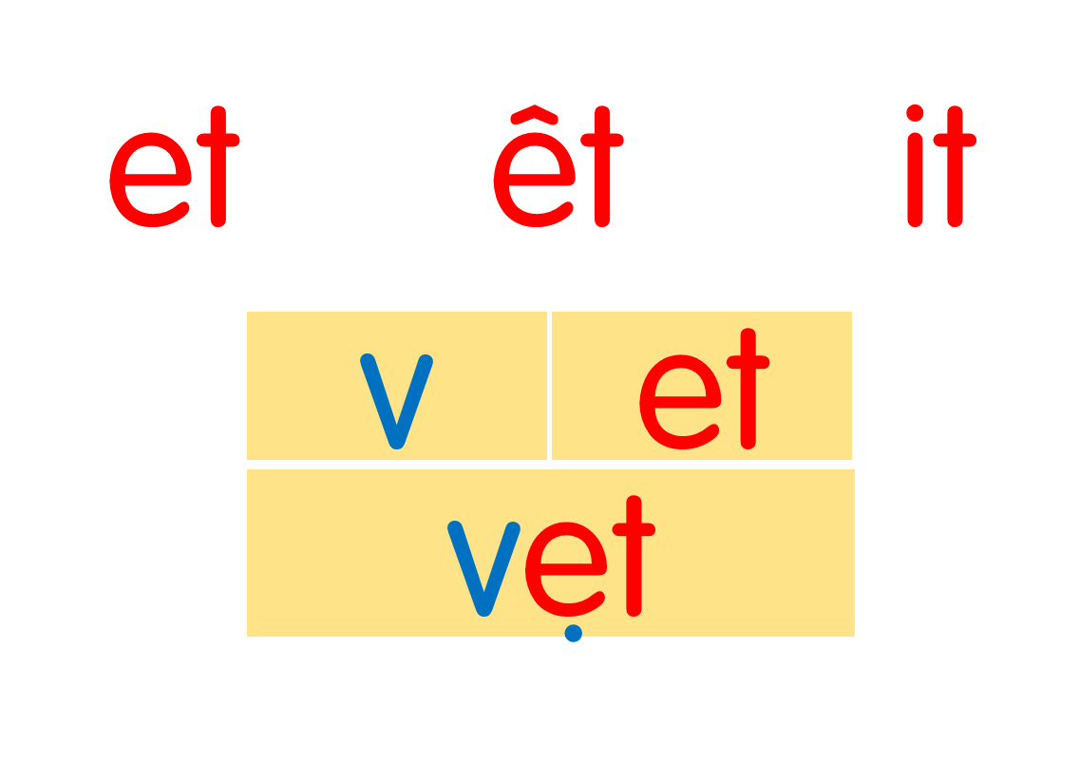
két
sét
vẹt
dệt
nết
tết
lít
mít
vịt
con vẹt
bồ kết
quả mít
Notes:
Ôn lại

Slide 24
Hướng dẫn viết bảng
4
et

Slide 25



Slide 26
êt

Slide 27


Slide 28
Łt

Slide 29


Slide 30


ωět

Slide 31
ΓĞt

Slide 32
jít

Slide 33
bồ ΓĞt

Slide 34
Ǖίả jít

Slide 35
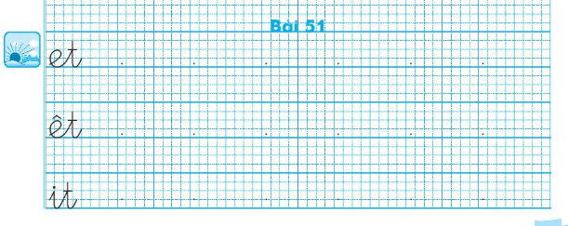
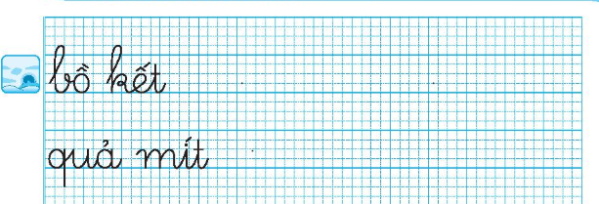

Slide 36
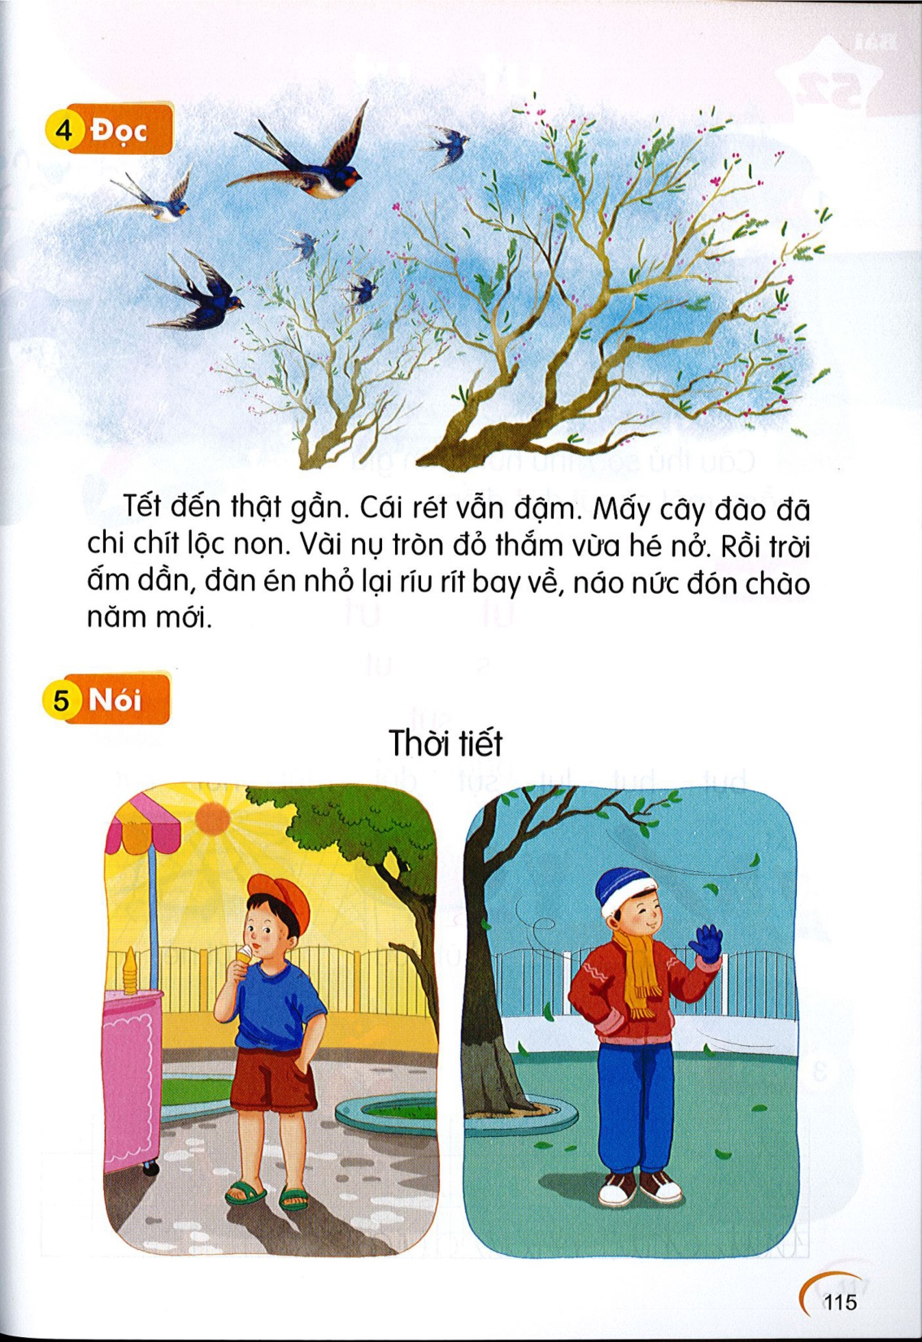
Đọc
6
1
3
2
Tết đến thật gần. Cái rét vẫn đậm. Mấy cây đào đã chi chít lộc non. Vài nụ tròn đỏ thắm vừa hé nở. Rồi trời ấm dần, đàn én nhỏ lại ríu rít bay về, náo nức đón chào năm mới.
4
5
Notes:
Cát Bà: Huyện Cát Hải, TP Hải Phòng

Slide 37
tết
rét
rít
chi chít
ríu rít
Notes:
Luyện luôn từ khó đọc nhé!

Slide 38
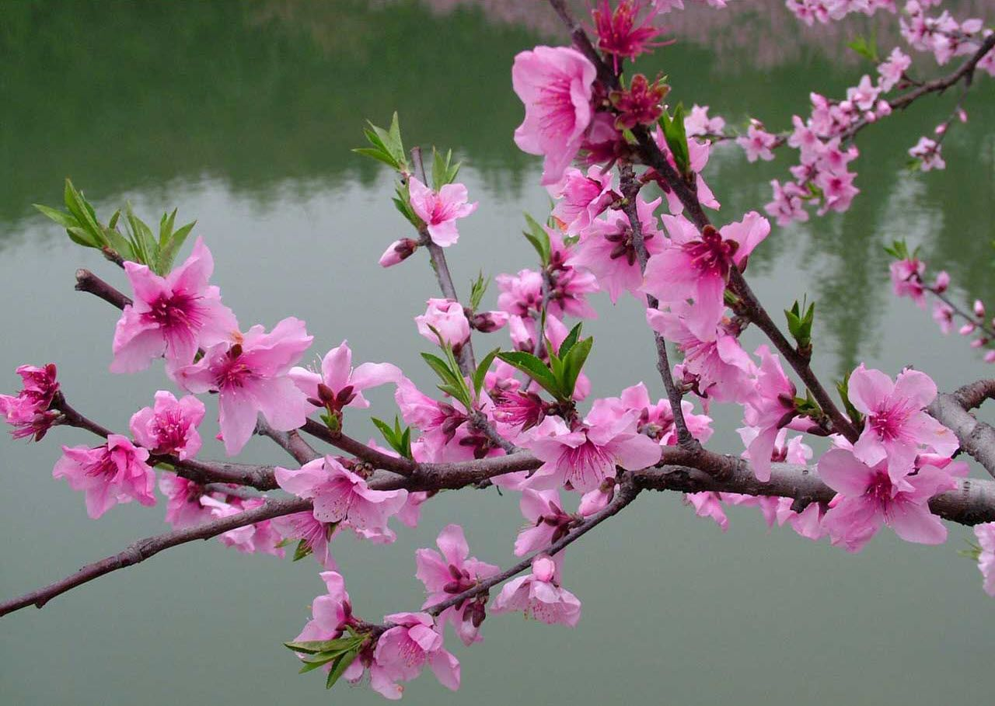
cây đào

Slide 39
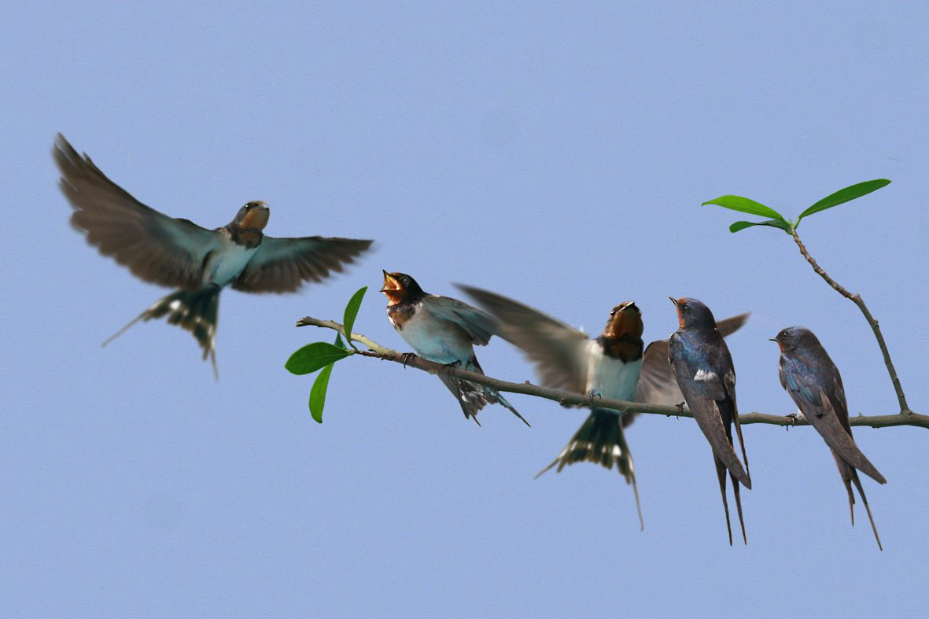
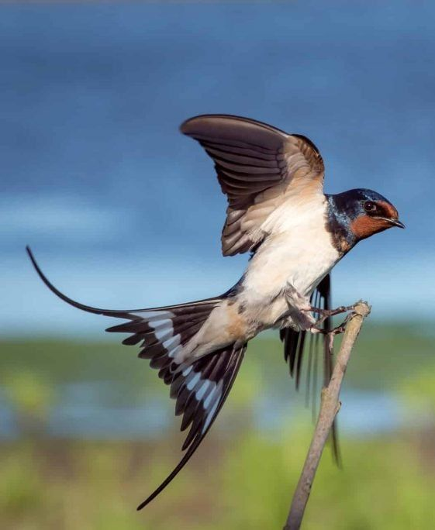
chim én

Slide 40
Tết đến thật gần. Cái rét vẫn đậm. Mấy cây đào đã chi chít lộc non. Vài nụ tròn đỏ thắm vừa hé nở. Rồi trời ấm dần, đàn én nhỏ lại ríu rít bay về, náo nức đón chào năm mới.
Cây đào có đặc điểm gì khi tết đến?
Loài chim nào cũng bay về náo nức đón chào năm mới
Khi tết đến gần, thời tiết như thế nào?

Slide 41
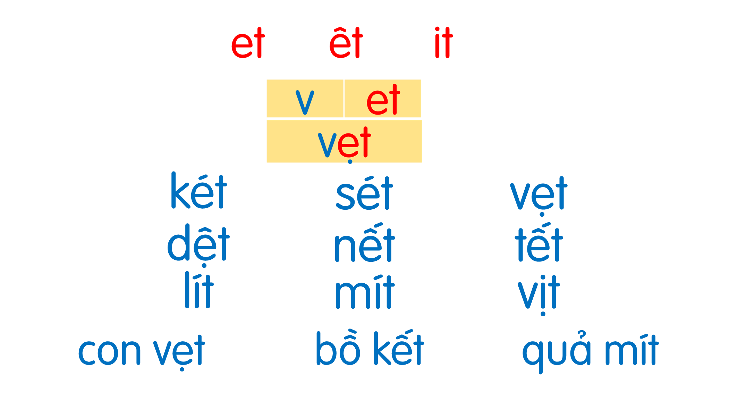
Tết đến thật gần. Cái rét vẫn đậm. Mấy cây đào đã chi chít lộc non. Vài nụ tròn đỏ thắm vừa hé nở. Rồi trời ấm dần, đàn én nhỏ lại ríu rít bay về, náo nức đón chào năm mới.

Slide 42
Nói
7
Thời tiết

Slide 43



Slide 44

Dặn dò

